Slide 1
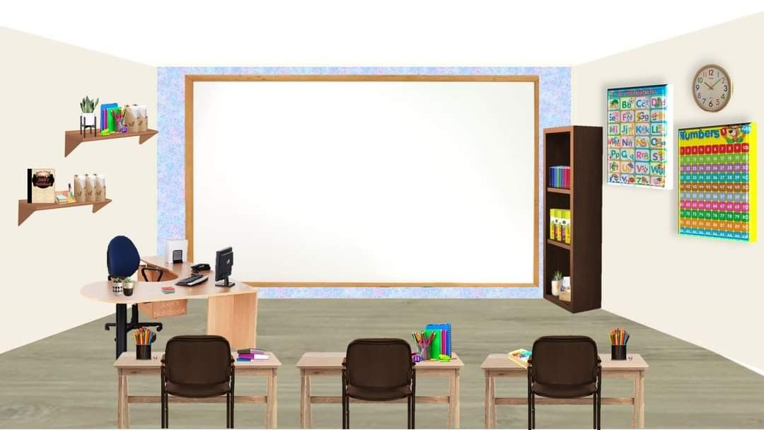
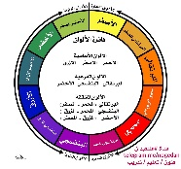
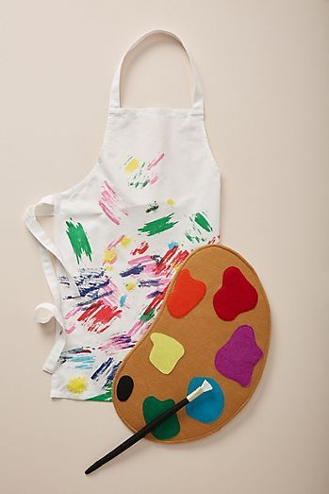
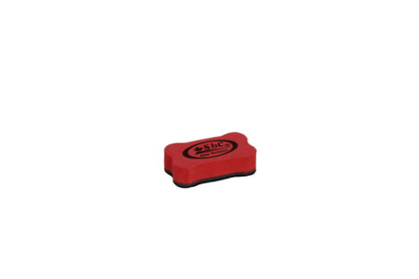
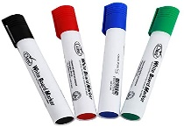
بسم الله الرحمن الرحيم
الحمدللة رب العالمين, والصلاة والسلام على اشرف المرسلين, وعلى آله وصحبه أجمعين
لوحة المتميزات
الاستراتيجيات
عصف ذهني مناقشة نشطة
التعلم باللعب
قراءة الصورة
القوانين الصفية
معلمة التربية الفنية
A
R
T

Slide 2
لوحة المتميزات
الاستراتيجيات
عصف ذهني مناقشة نشطة
التعلم باللعب
قراءة الصورة
مساء الورد فنانتي الجميلات
القوانين الصفية
معلمة التربية الفنية
A
R
T

Slide 3
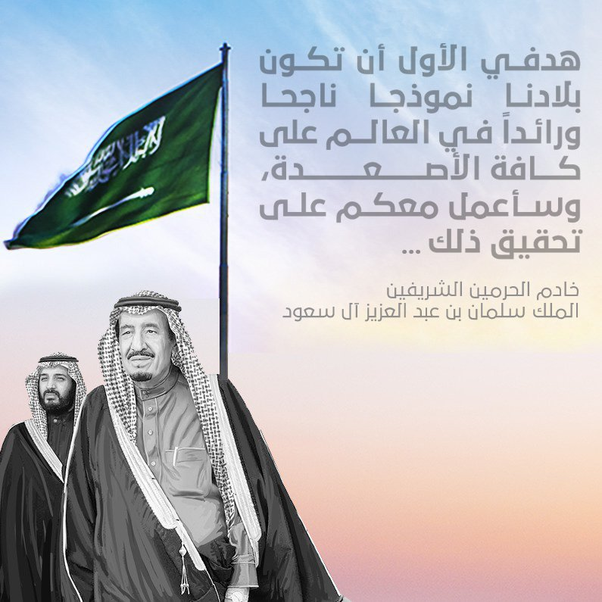
لوحة المتميزات
الاستراتيجيات
عصف ذهني مناقشة نشطة
التعلم باللعب
قراءة الصورة
القوانين الصفية
معلمة التربية الفنية
A
R
T

Slide 4
صديقاتي الجميلات
نستمع جيداً للقوانين الفصل الأفتراضي
لوحة المتميزات
الاستراتيجيات
عصف ذهني مناقشة نشطة
التعلم باللعب
قراءة الصورة
القوانين الصفية
معلمة التربية الفنية
A
R
T

Slide 5
لوحة المتميزات
الاستراتيجيات
عصف ذهني مناقشة نشطة
التعلم باللعب
قراءة الصورة
القوانين الصفية
معلمة التربية الفنية
A
R
T

Slide 6
لوحة المتميزات
من خلال شريط الذكريات نسترجع ما أخذناه في الحصه السابقة
الاستراتيجيات
عصف ذهني مناقشة نشطة
التعلم باللعب
قراءة الصورة
شريط الذكريات
القوانين الصفية
معلمة التربية الفنية
A
R
T

Slide 7
صديقاتي الجميلات
قومي بحذف الكلمات المتكررة لكِ تستخرجي موضوع درسنا اليوم
لوحة المتميزات
منزل | تعتيق | التوافق
التوافق | نفسياً | اسفنج
اسفنج | الطبيعة | منزل
نفسياً | الألوان | الطبيعة
الاستراتيجيات
عصف ذهني مناقشة نشطة
التعلم باللعب
قراءة الصورة
القوانين الصفية
معلمة التربية الفنية
A
R
T

Slide 8
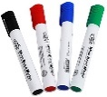
بسم الله الرحمن الرحيم
التاريخ/ / 6/ 1442
المادة/ تربية فنية
المجال/ الرسم
الوحدة / الأولى
لوحة المتميزات
موضوع الدرس/
تعتيق الألوان
(الألوان من حولنا)
الاستراتيجيات
عصف ذهني مناقشة نشطة
التعلم باللعب
قراءة الصورة
القوانين الصفية
معلمة التربية الفنية
A
R
T

Slide 9
أهداف الدرس
*أن تتوصل التلميذة على عنوان الدرس
*أن تذكر التلميذة نبذة عن تاريخ الألوان عند القدماء
*أن تشرح التلميذة دور الوان الطلاءات الداخلية والاثاث
*أن تذكر التلميذة تطور الألوان
*أن تربط التلميذة التأثير النفسي للألوان بالحالة النفسية
*أن تستنتج التلميذة الجديد الذي طرأ في عالم الألوان
*أن تُعرف التلميذة مفهوم التعتيق
*أن تتبع التلميذة خطوات التعتيق
*أن تُخطط وتنفذ التلميذ لوحة فنية
*أن تبدي التميذة رأيها في اللوحات المنفذة
لوحة المتميزات
الاستراتيجيات
عصف ذهني مناقشة نشطة
التعلم باللعب
قراءة الصورة
القوانين الصفية
معلمة التربية الفنية
A
R
T

Slide 10
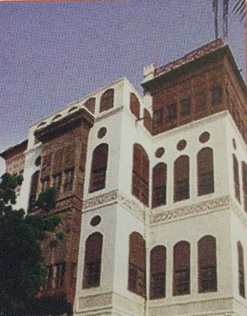
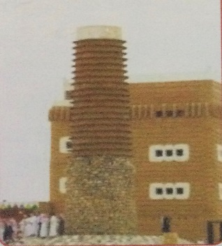
فنانتي الجميلة
لوحة المتميزات
الاستراتيجيات
الألوان من حولنا استخدم الإنسان الألوان لطلاء الجدران وبعض مستلزماته منذ قديم الزمان , وقد كان تركيزه على بعض الألوان كما نشاهد في الصور التي أمامك
عصف ذهني مناقشة نشطة
التعلم باللعب
قراءة الصورة
القوانين الصفية
معلمة التربية الفنية
A
R
T

Slide 11
ياترى مالدور الذي تلعبة الألوان في الأثاث؟
لوحة المتميزات
الاستراتيجيات
عصف ذهني مناقشة نشطة
التعلم باللعب
قراءة الصورة
القوانين الصفية
معلمة التربية الفنية
A
R
T

Slide 12
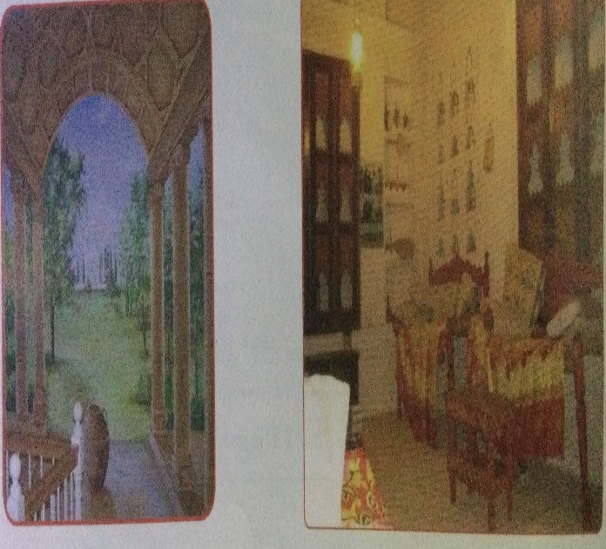
استخدمت الزخارف والرسوم بكثرة في الجدران الداخلية للمنازل والمساجد في الماضي والحاضر
لوحة المتميزات
الاستراتيجيات
عصف ذهني مناقشة نشطة
التعلم باللعب
قراءة الصورة
القوانين الصفية
معلمة التربية الفنية
A
R
T

Slide 13
تطور اللون
لوحة المتميزات
الاستراتيجيات
عصف ذهني مناقشة نشطة
التعلم باللعب
قراءة الصورة
القوانين الصفية
معلمة التربية الفنية
A
R
T

Slide 14
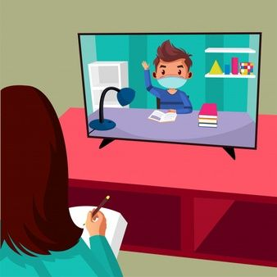
لوحة المتميزات
نُشاهد معاً الدور الذي تلعبة الألوان في التأثير على النفسية
الاستراتيجيات
عصف ذهني مناقشة نشطة
التعلم باللعب
قراءة الصورة
القوانين الصفية
معلمة التربية الفنية
A
R
T

Slide 15
لوحة المتميزات
الاستراتيجيات
عصف ذهني مناقشة نشطة
التعلم باللعب
قراءة الصورة
القوانين الصفية
معلمة التربية الفنية
A
R
T

Slide 16
لوحة المتميزات
نشاط (2) صـ 31
الاستراتيجيات
عصف ذهني مناقشة نشطة
التعلم باللعب
قراءة الصورة
القوانين الصفية
معلمة التربية الفنية
A
R
T

Slide 17
بعد سنوات من استخدام اللون الأبيض وأنواع من الطلاءات التقليدية في الجدران
الجديد الذي توصل إلية في مجال الوان الحائط
لوحة المتميزات
الاستراتيجيات
عصف ذهني مناقشة نشطة
التعلم باللعب
قراءة الصورة
القوانين الصفية
معلمة التربية الفنية
A
R
T

Slide 18
ماهو التعتيق ياجميلتي
لوحة المتميزات
الاستراتيجيات
عصف ذهني مناقشة نشطة
التعلم باللعب
قراءة الصورة
القوانين الصفية
معلمة التربية الفنية
A
R
T

Slide 19
لوحة المتميزات
هو استخدام لون مختلف عن اللون المستخدم في تلوين الجدار وعمل تأثيرات علية بخامات متنوعة
الاستراتيجيات
عصف ذهني مناقشة نشطة
التعلم باللعب
قراءة الصورة
القوانين الصفية
معلمة التربية الفنية
A
R
T

Slide 20
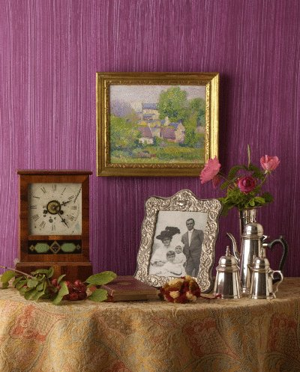
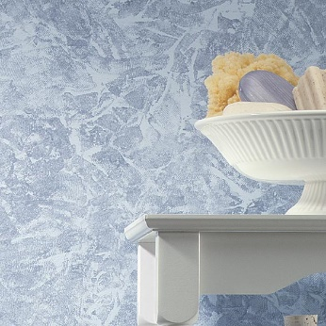
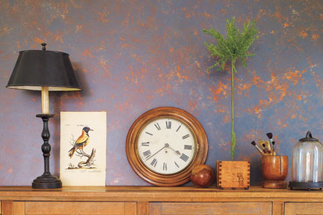
لوحة المتميزات
الاستراتيجيات
عصف ذهني مناقشة نشطة
التعلم باللعب
قراءة الصورة
القوانين الصفية
معلمة التربية الفنية
A
R
T

Slide 21
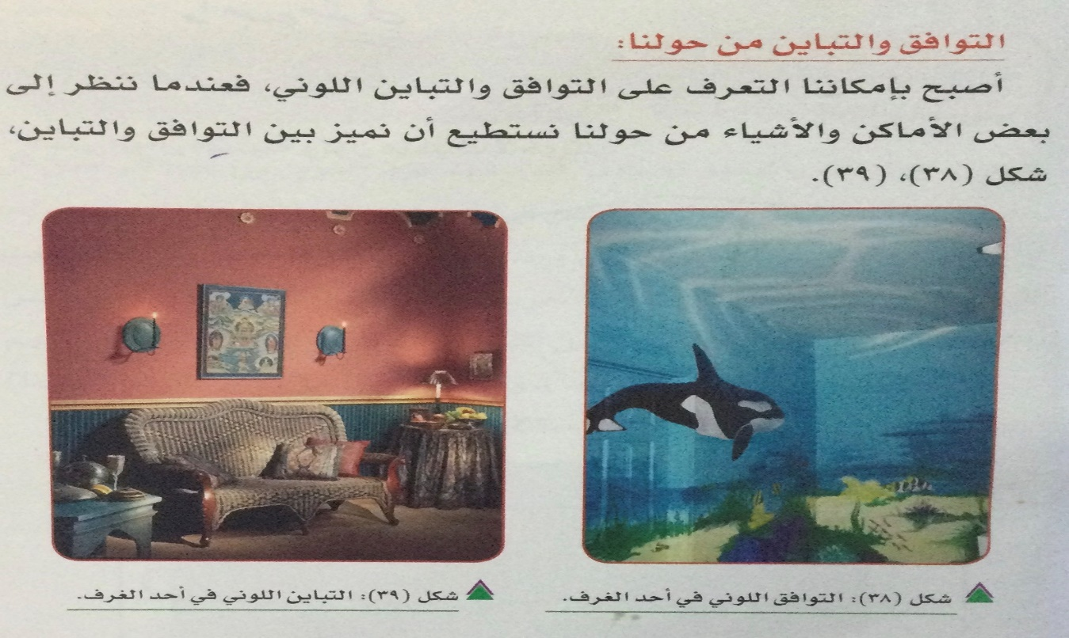
لوحة المتميزات
الاستراتيجيات
عصف ذهني مناقشة نشطة
التعلم باللعب
قراءة الصورة
القوانين الصفية
معلمة التربية الفنية
A
R
T

Slide 22
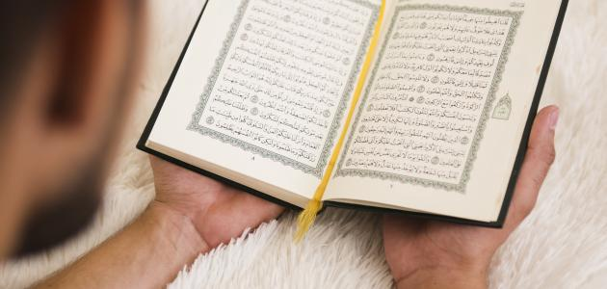
ضيوفنا ارتبط بهم درسنا اليوم
لوحة المتميزات
الاستراتيجيات
عصف ذهني مناقشة نشطة
التعلم باللعب
قراءة الصورة
القوانين الصفية
معلمة التربية الفنية
A
R
T

Slide 23
بطاقة خروج
لوحة المتميزات
الاستراتيجيات
ماهو التعتيق؟
عصف ذهني مناقشة نشطة
التعلم باللعب
قراءة الصورة
القوانين الصفية
معلمة التربية الفنية
A
R
T

Slide 24
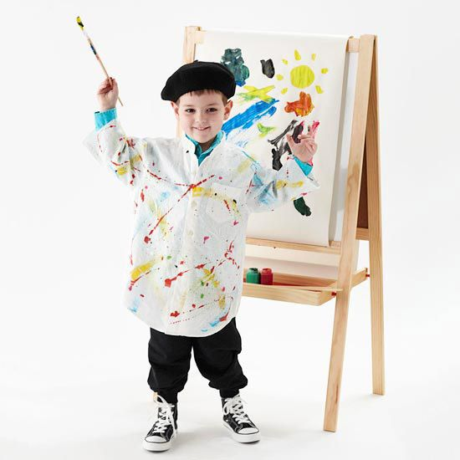
لوحة المتميزات
نُشاهد معاً خطوات التطبيق العملي
الاستراتيجيات
عصف ذهني مناقشة نشطة
التعلم باللعب
قراءة الصورة
القوانين الصفية
معلمة التربية الفنية
A
R
T

Slide 25
لوحة المتميزات
الاستراتيجيات
عصف ذهني مناقشة نشطة
التعلم باللعب
قراءة الصورة
القوانين الصفية
معلمة التربية الفنية
A
R
T

Slide 26
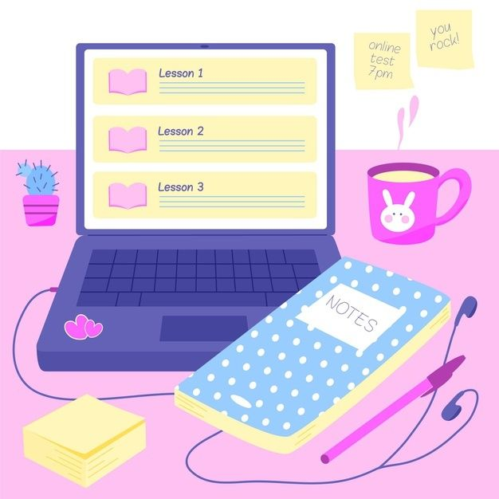
نشاط 3
صفحة 34
لوحة المتميزات
الاستراتيجيات
الواجب المنزلي
فنانتي الجميلة
عصف ذهني مناقشة نشطة
التعلم باللعب
قراءة الصورة
القوانين الصفية
معلمة التربية الفنية
A
R
T

Slide 27
إلى لقاء قريب أن شالله
بموضوع جميل الحصة القادمة
محبتكم معلمة التربية الفنية
شفاء الجحدلي
لوحة المتميزات
الاستراتيجيات
عصف ذهني مناقشة نشطة
التعلم باللعب
قراءة الصورة
القوانين الصفية
معلمة التربية الفنية
A
R
T

